Slide 1
12-16
INDIA

Slide 2
МЕЖДУНАРОДНЫЙ МОЛОДЕЖНЫЙ ФОРУМ “БРИКС ПЛЮС”
INTERNATIONAL YOUTH FORUM “BRICS PLUS”
развивать инклюзивное лидерство и партнерство
в международном молодежном сотрудничестве.
for developing inclusive leadership and partnerships
in international Youth cooperation.

Slide 3
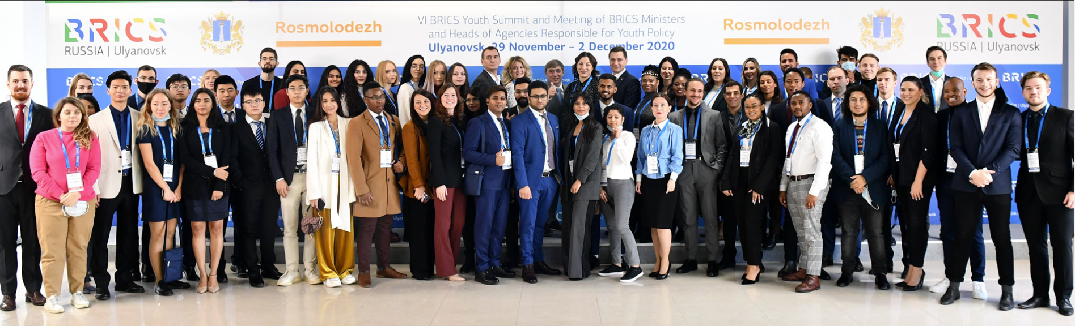
Международный молодежный форум «БРИКС ПЛЮС» призван объединить молодежных лидеров, общественные организации, молодежных активистов, исследователей, ученых, предпринимателей и студентов из стран БРИКС и соседних стран для построения инклюзивного партнерства среди молодых лидеров для распространения идеи сотрудничества с БРИКС, а также информирование о возможностях БРИКС и создание положительного имиджа блока БРИКС на уровне людей, поощряя международное молодежное сотрудничество.
The International Youth Forum "BRICS PLUS" is intended to unite youth leaders, public organizations, youth activists, researchers, scientists, entrepreneurs and students from the BRICS countries and neighboring countries to build an inclusive partnership among young leaders to spread the idea of cooperation with BRICS and creating awareness of the opportunities within BRICS and creating a positive image of the BRICS block at people-to-people level, encouraging international youth cooperation.
О ФОРУМЕ / ABOUT THE FORUM

Slide 4
ЦЕЛЬ ПРОЕКТА / AIM OF THE PROJECT
Основная цель Международного молодежного форума «БРИКС ПЛЮС» - наладить инклюзивное партнерство между молодыми лидерами и повысить осведомленность о возможностях, которые блок БРИКС может предоставить им и их странам.
The main goal of the International Youth Forum "BRICS PLUS" is to build inclusive partnership between young leaders and to raise awareness of the opportunities that the BRICS bloc can provide them and their countries.

Slide 5
ЗАДАЧИ / OBJECTIVES
Задачами международного молодежного форума "БРИКС ПЛЮС" являются:
Повышать осведомленность молодежи о БРИКС и изучать возможности.
Развивать инклюзивное лидерство среди молодежи для сотрудничества с БРИКС.
Обмен знаниями и информацией о последних достижениях в области искусства, науки о культуре, бизнеса и академической сферы в странах БРИКС.
Достижение Целей устойчивого развития ООН путем практических действий.
Поощрять молодежь и окружающих их людей к развитию здорового образа жизни и концепции охраны окружающей среды.
Рассматривать результаты председательства в БРИКС в 2021 году и подготовьте предложение о лидерстве в БРИКС в рамках БРИКС ПЛЮС.
The objectives of the BRICS PLUS International Youth Forum are:
Raise awareness about BRICS among youth and explore the opportunities.
Develop inclusive leadership among youth for cooperation with BRICS.
Share knowledge and information on the recent development in the field of art, culture science, business and academic spheres within BRICS countries.
Achieve the UN Sustainable Development Goals through practical actions.
Encourage young people and the people around them to develop a healthy lifestyle and environmental protection concept.
Review the BRICS results of BRICS Chairship in 2021 and prepare proposal the for the BRICS leadership in the framework of BRICS PLUS.

Slide 6
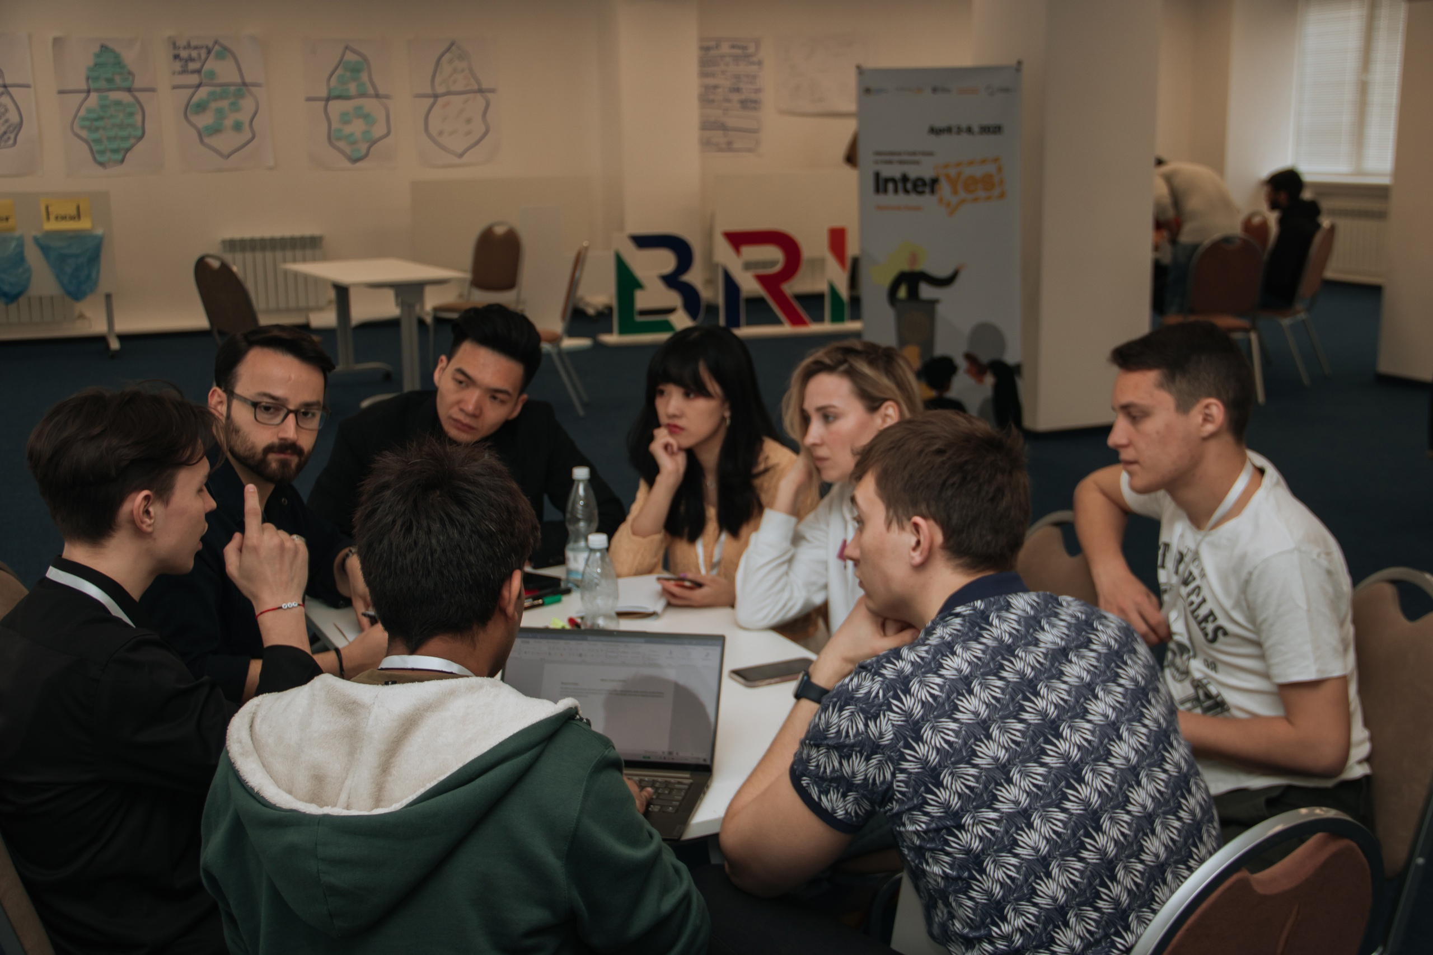
ОСНОВНЫЕ НАПРАВЛЕНИЯ ДЕЯТЕЛЬНОСТИ / MAIN ACTIVITIES
Сотрудничество в области молодежного лидерства
Межкультурная коммуникация
Публичная дипломатия
Предпринимательство, Инновации и Креативные индустрии
Искусство и культура
Cooperation in the field of youth leadership
Intercultural communication
Public diplomacy
Entrepreneurship, Innovation and Creative Industries
Arts and culture.

Slide 7
Программа включает/ Program includes
Йога
Лекции по истории БРИКС, глобальному управлению и сотрудничеству в рамках БРИКС
Сессия «Возможности образования в БРИКС»
Мастер-класс «Межкультурная коммуникация».
Мастер-класс «Лидерство и мягкие навыки»
Сессия «Публичная дипломатия между БРИКС»
Культурная программа «Танцы и музыка»
Промышленные посещения
Молодежь за проект «Мини-молодежь БРИКС плюс эко-прогулка»
БРИКС плюс для окружающей среды «Посадка деревьев»
Реализация проектов и договоров о сотрудничестве
Экскурсии (Джайпур / Агра)
Yoga
Lectures on BRICS History and Global Governance and cooperation within BRICS
Session on “Education opportunities in BRICS”
Workshop “Intercultural communication”
Workshop “ Leadership & Soft Skills”
Session “Public Diplomacy among BRICS”
Cultural Program “Dance & Music”
Industrial Visits & Project presentations
Youth for plogging “Mini BRICS Youth Plus Eco-Walk”
BRICS Plus for Environment “Tree Plantation”
Realization of projects and cooperation agreements
Excursion (Jaipur/Agra)

Slide 8
Предложения и рекомендации для руководства БРИКС в рамках сотрудничества "БРИКС плюс"
Партнерские соглашения о сотрудничестве между организациями участников
Создание голоса для БРИКС в других странах, а также повышение осведомленности граждан стран БРИКС.
ОЖИДАЕМЫЕ РЕЗУЛЬТАТЫ / EXPECTED RESULTS
Suggestions and Recommendations for the BRICS Leadership in the Framework of the BRICS Plus Cooperation
Partnership agreements on cooperation between the organizations of the participants
Creating a voice for BRICS in other countries, as well as raising awareness among the citizens of the BRICS countries.

Slide 9
КОГДА И ГДЕ?
12-16 декабря 2021 г.
Индия
WHEN & WHERE?
12-16 December, 2021
India
ВОЗРАСТ: 25–35
AGE: 25-35
СТРАНЫ-УЧАСТНИЦЫ: 16
БРАЗИЛИЯ, РОССИЯ, ИНДИЯ, КИТАЙ, ЮЖНАЯ АФРИКА, КАЗАХСТАН, КЫРГЫЗСТАН, ТАДЖИКИСТАН, УЗБЕКИСТАН, АРМЕНИЯ, АЗЕРБАЙДЖАН, БЕЛАРУСЬ, СЕРБИЯ, ТУРЦИЯ, ИРАН И ЕГИПЕТ.
PARTICIPATING COUNTRIES: 16
BRAZIL, RUSSIA, INDIA, CHINA, SOUTH AFRICA, KAZAKHSTAN, KYRGYZSTAN, TAJIKISTAN, UZBEKISTAN, ARMENIA, AZERBAIJAN, BELARUS, SERBIA, TURKEY, IRAN & EGYPT.
ЧИСЛО УЧАСТНИКОВ
ИНОСТРАННЫЕ УЧАСТНИКИ: 45;
ИНДИЙСКИЕ УЧАСТНИКИ: 20;
ИНОСТРАННЫЕ ЭКСПЕРТЫ: 10;
ИНДИЙСКИЕ ЭКСПЕРТЫ: 10;
ОРГАНИЗАЦИОННАЯ КОМАНДА И ВОЛОНТЕРЫ: 15;
МЕСТНЫЕ УЧАСТНИКИ: 50-200;
NUMBER OF PARTICIPANTS
FOREIGN PARTICIPANTS: 45;
INDIAN PARTICIPANTS: 20;
FOREIGN EXPERTS: 10;
INDIAN EXPERTS: 10;
ORGANIZING TEAM & VOLUNTEERS: 15;
LOCAL PARTICIPANTS: 50-200;

Slide 10
ОРГАНИЗАТОРЫ / ORGANIZERS
ПАРТНЕРЫ / PARTNERS

Slide 11
ПОТЕНЦИАЛЬНЫЕ ПАРТНЕРЫ/POTENTIAL PARTNERS

Slide 12
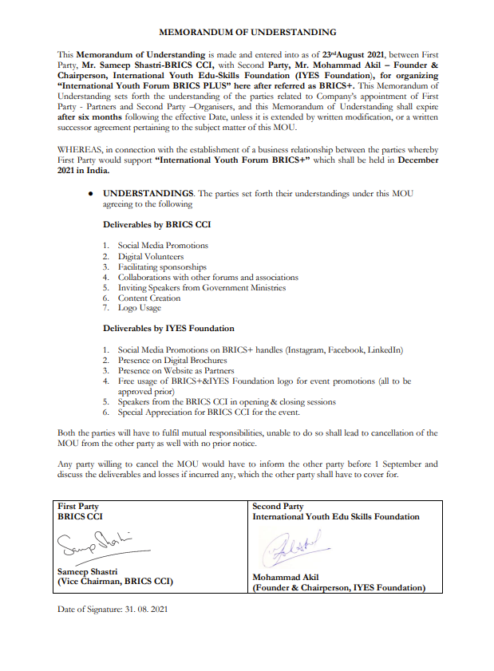
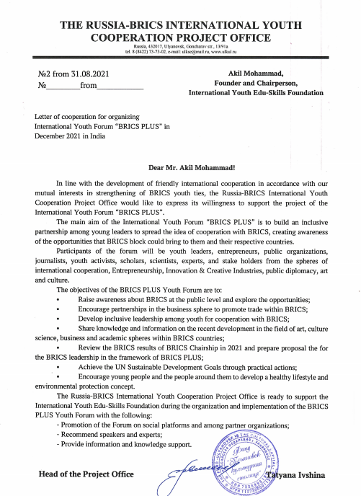
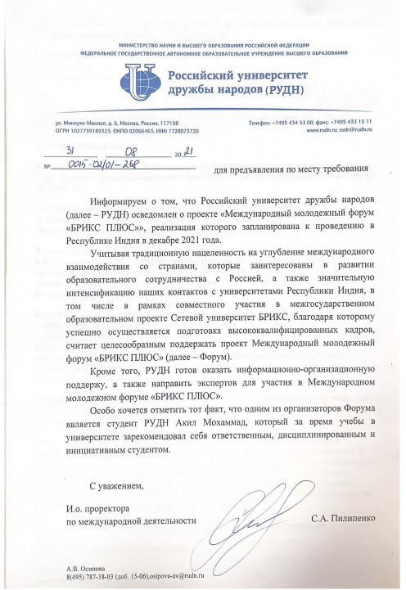
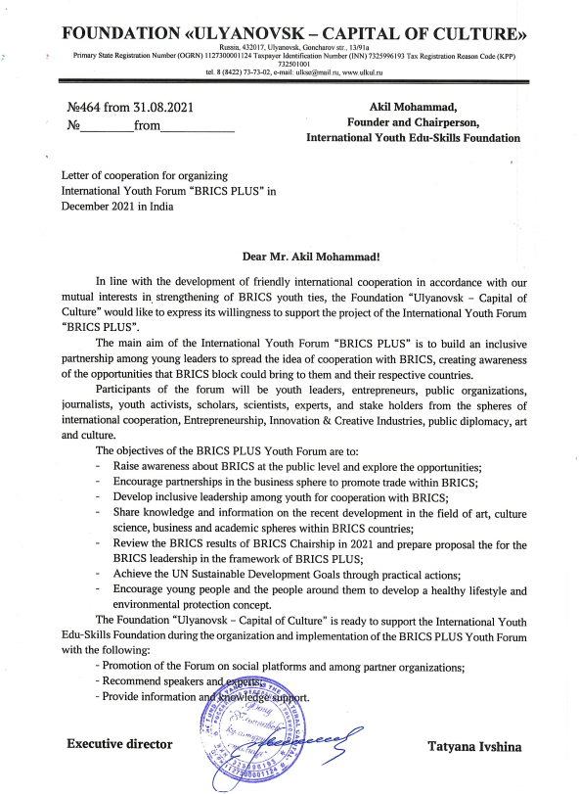

Slide 13
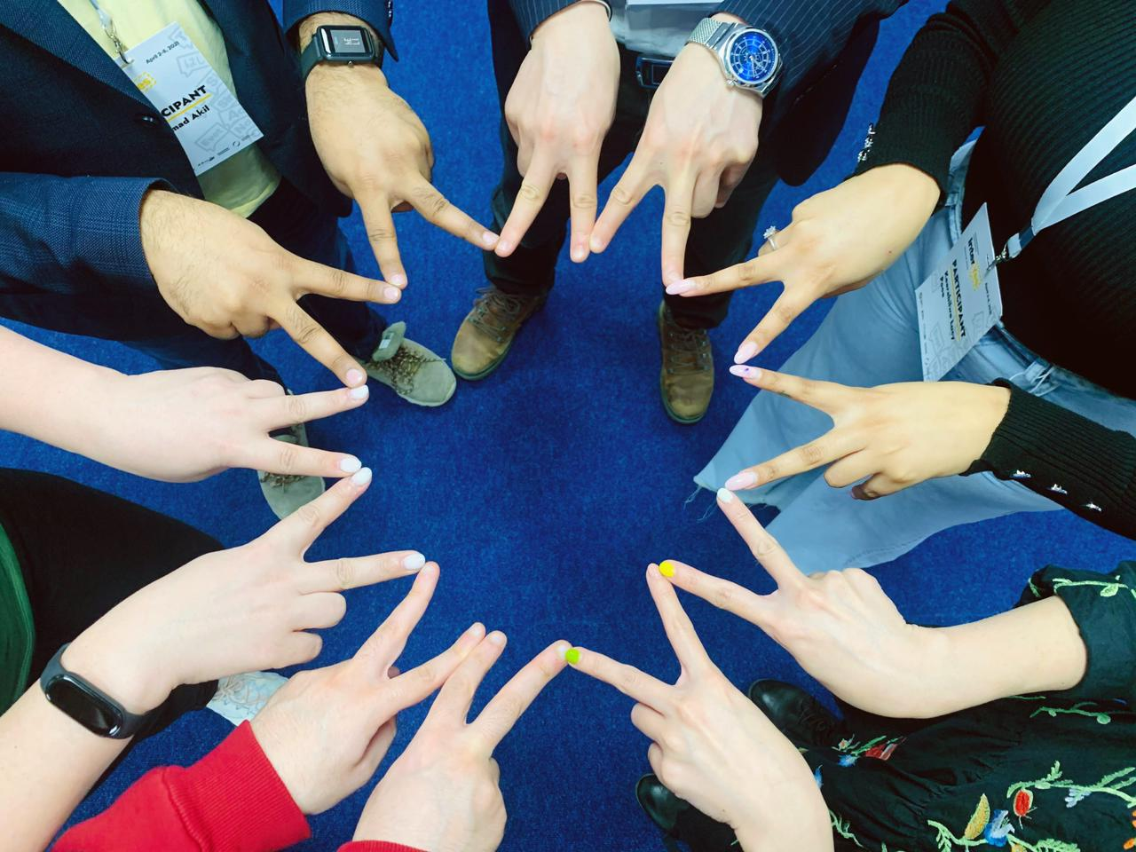
THANK YOU!
PROJECT TEAM
India: AKIL MOHAMMAD
Russia: ANDREW BEM ,
EKATRINA SENNITSKAYA,
SALAVAT ABITOV
China: ZHANG HEY, ZHOUG LEI
Serbia: MILICA KOS
FOLLOW US
AKIL MOHAMMAD
Founder, International Youth Edu-skills Foundation
President, Indian Students' Association, RUDN
Member, Project office of International Youth cooperation “Russia-BRICS”
Contact Number: +7 977 944 9163
E-Mail: theakil13@gmail.com
Instagram: @theakil13
WEBSITE: WWW.IYESF.COM
EMAIL: INFO.IYESF.COM@GMAIL.COM

